Slide 2
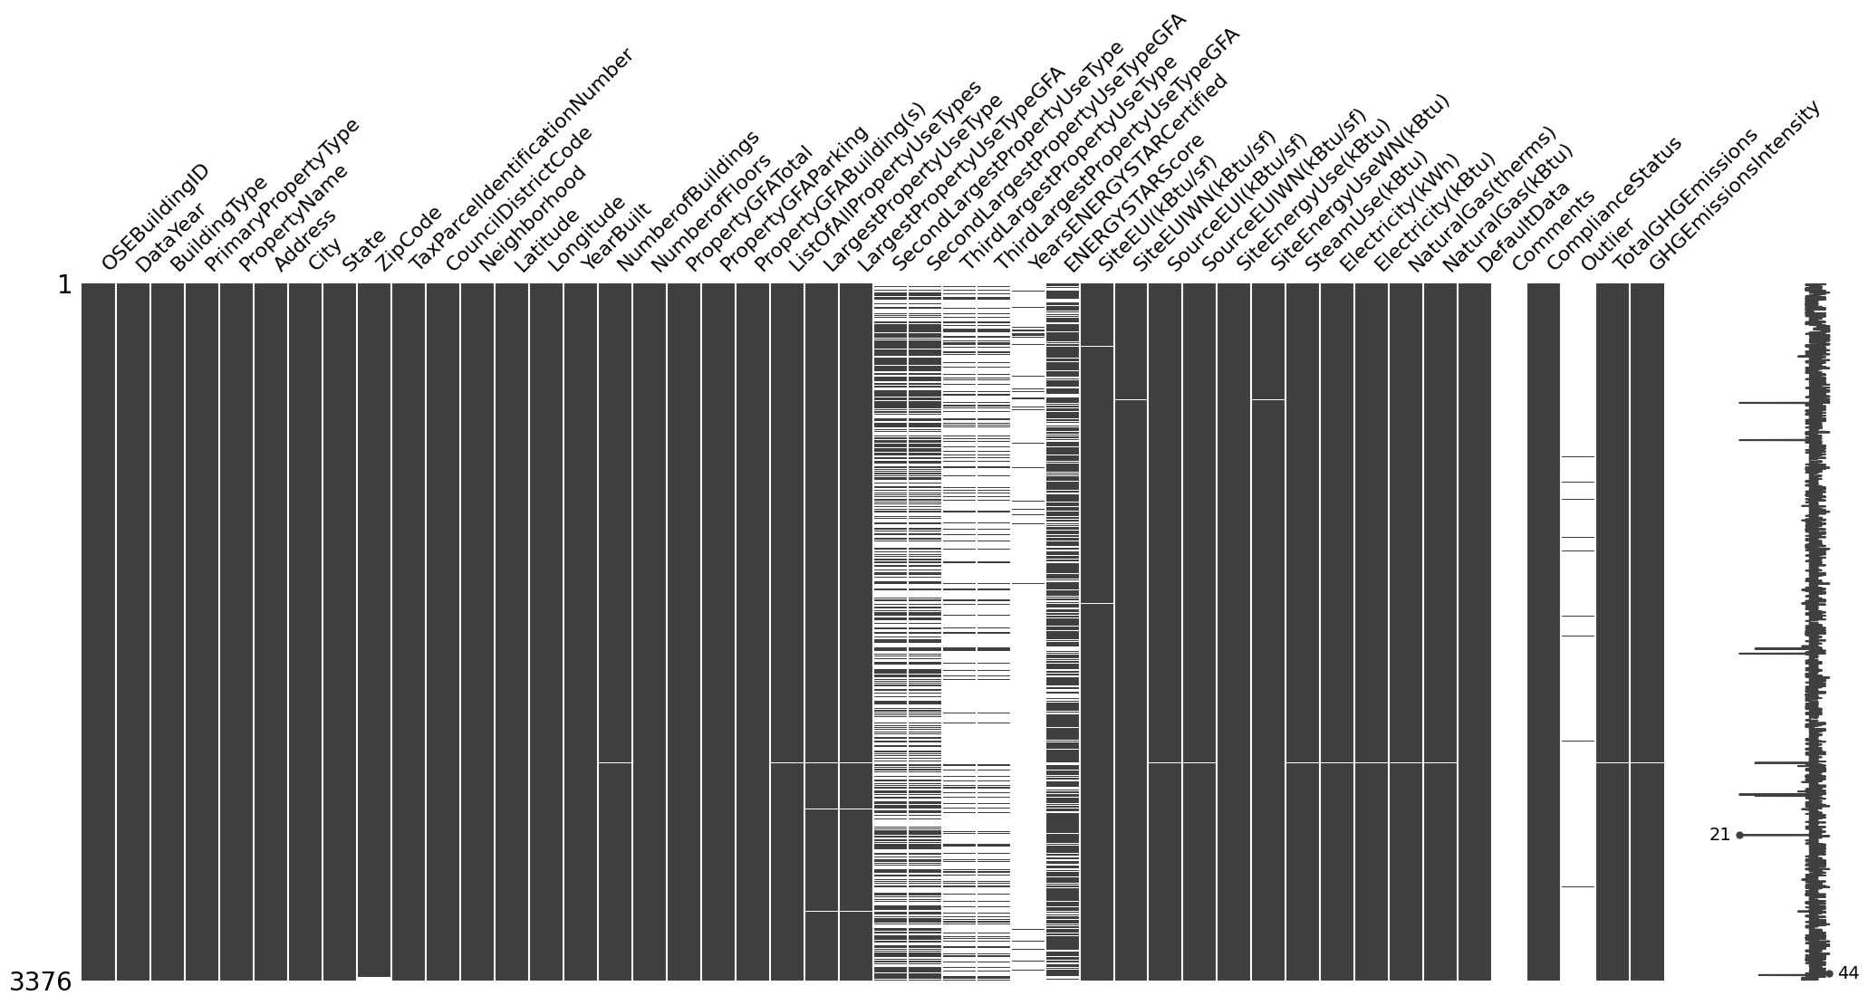
Préparation des données
3376 bâtiments et 46 colonnes
Beaucoup de colonnes inutiles pour prédiction
Année, ville, numéro de bâtiment
Colonnes vides (Comment, Outlier)
Filtrage des bâtiments residentiels
➔ 1644 bâtiments restant

Slide 3
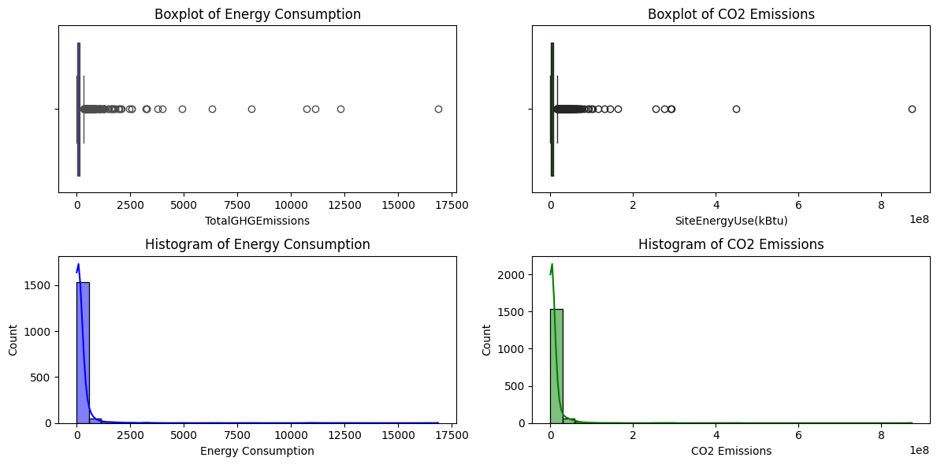
Outliers qui ont une utilisation d’énergie et une émission de CO2 très supérieur aux autres bâtiments.

Slide 4
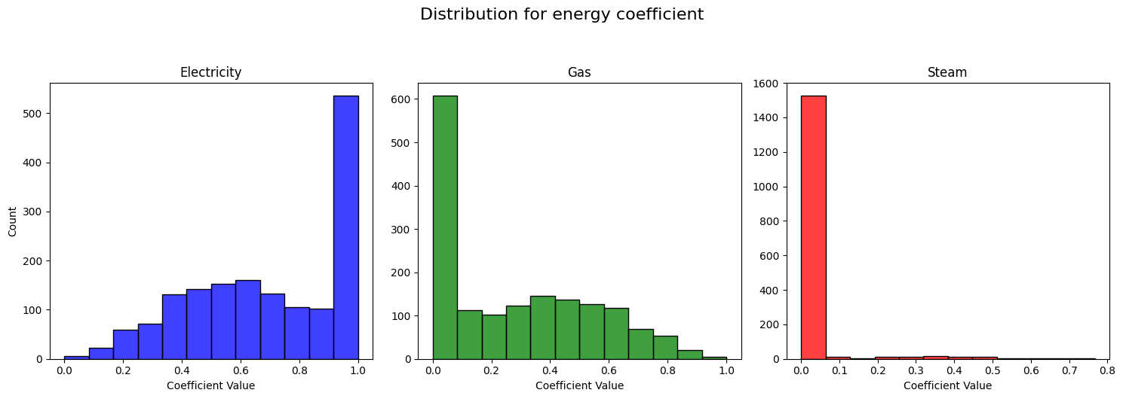
Feature Engineering
Création de coefficient d’utilisation pour chaque énergie (elec/steam/gas)

Slide 5
Feature distance_from_citycenter
citycenter_coordinates = (47.620564, -122.350616)
Source: Where is Seattle Center, WA, USA on Map Lat Long Coordinates
Calcul de la distance avec le centre-ville.

Slide 6
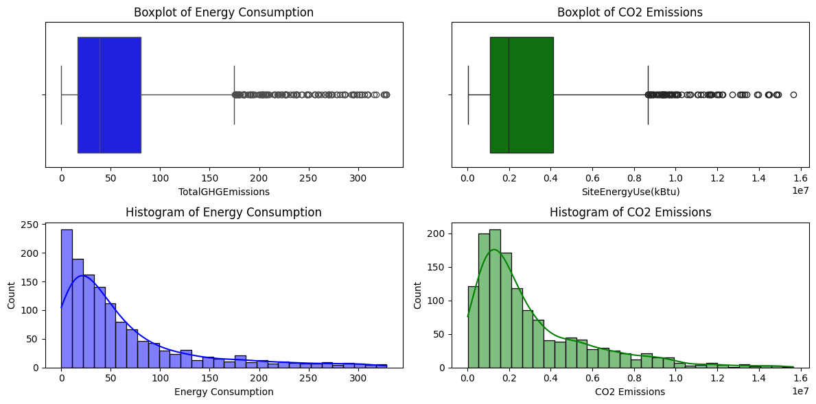
Traitement des outliers
Utilisation de l’IQR pour enlever les outliers du dataset
➔ 1343 bâtiments restant

Slide 7
BentoML

